Slide 1
Butterfly curve
Elaborado por: Tiago ramos nº47883
Professor doutor Abel Gomes – Computação gráfica

Slide 2




VARIÁVEIS DECLARADAS
Esta variável representa a janela da aplicação GLFW.
Esta controla a quantidade de pontos que vão ser escritos na janela, neste caso 1000.
Esta define uma escala que vai multiplicar pelo x e o y da expressão, para moldar o quão aparece na janela.
Armazena o valor mínimo do domínio.

Slide 3

SHADERS: Simplevertexshader
Dependendo onde estiver o valor a 1 a borboleta vai tomar diferentes tipos de cor ( vermelha, verde, azul).

Slide 4
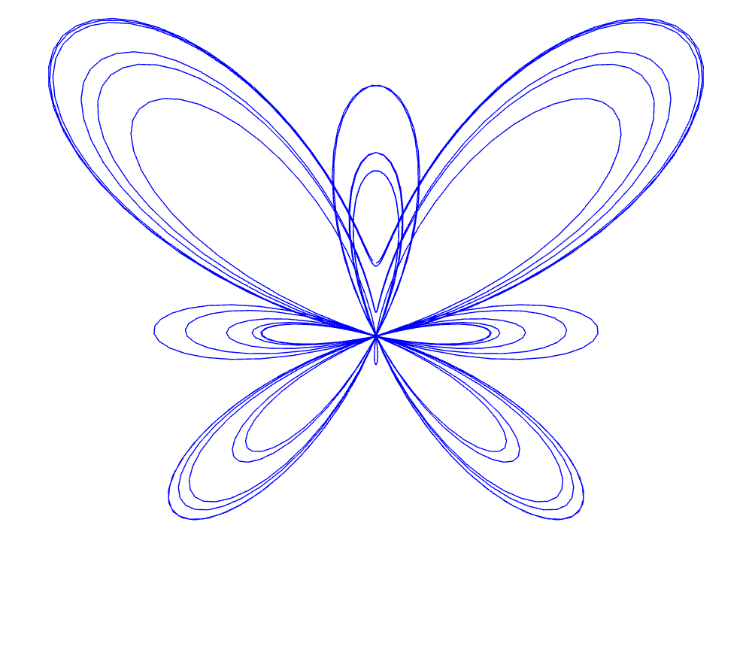
Output do problema

